Slide 2
4-bo‘lim: Sog‘ tanda-sog‘lom aql
Mavzu: Shamol nega shamollamas?
Farid Usmon
85-dars

Slide 3
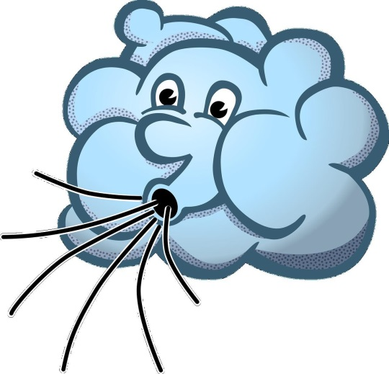
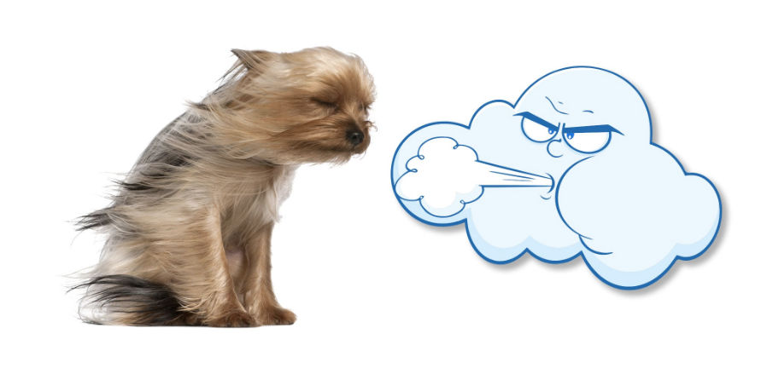
Shamol nega shamollamas?
Farid Usmon
Shamol nega shamollamas,
Chuchkirmas yo yo‘talmas?
Og‘rimaydi boshi hatto,
Issig‘i ko‘tarilmas?
Uchramaydi doktorga ham,
Ehtiyoj yo‘q doriga.
Aytolmaydi hech kim – shamol
Qachon, qay payt og‘rigan.
O‘ylab-o‘ylab bildimki, u
Rostdan polvon shamoldir.
Ko‘p yugurib turganidan
Sog‘lom ham barkamoldir.

Slide 4
izg’irin
shabada
yel
Shamolning qanday
turlari bor?
sabo
to’fon

Slide 5
Savollarga javob bering.
1
Shamol va shamollash so‘zlari bir-biriga bog‘liqmi? Nima uchun?
2
Shamollashga oid qanday holatlar she’rda tilga olingan?
3
Siz oxirgi marta qachon shamollagansiz? Shamolla-ganingizda tanangizda qanday o‘zgarishlarni sezgansiz?
4
Shoir shamolni shamollamasligining sababi nimada deb biladi? Sizningcha, shoir haqmi?
5
Shoirning fikricha, odam sog‘lom bo‘lishi uchun
nima qilishi kerak?

Slide 6
Daftardagi mashqlarni bajaring.

Slide 7
Shamol nega shamollamas?
Farid Usmon
Shamol nega shamollamas,
Chuchkirmas yo yo‘talmas?
Og‘rimaydi boshi hatto,
Issig‘i ko‘tarilmas?
Uchramaydi doktorga ham,
Ehtiyoj yo‘q doriga.
Aytolmaydi hech kim – shamol
Qachon, qay payt og‘rigan.
O‘ylab-o‘ylab bildimki, u
Rostdan polvon shamoldir .
Ko‘p yugurib turganidan
Sog‘lom ham barkamoldir .

Slide 8
Inson shamollaganda tanasida qanday o‘zgarishlar bo‘lishini yozing. She’rda o‘qigan ifodalaringizdan foydalaning.
Inson shamollaganda _________________________________________________________ ____________________________________________________________________________________________________________________________________________________________________________________________________________________________________

Slide 9
Samollash nima? U qanday kasallik?
Shamollash — organizm sovqotishi oqibatida kelib chiqadigan oʻtkir respirator kasalliklarning umumiy nomi.
Havo haroratining pasayishi, namligining ortishi va boshqa omillar shamollashga sabab boʻladi.
Shamollash kishining kuch-quvvatini va organizm-ning mikroblarga qarshi kurashish qobiliyatini susaytiradi.
Shamollagan kishining eti uvishadi yoki sovqotadi, aksiradi, burni achishib suv keladi, isitmasi chiqadi, boshi ogʻrib, lohas boʻladi, darmoni quriydi.
Samollash nima?
U qanday kasallik?

Slide 10
Bugungi dars haqida
oila a’zolaringiz bilan suhbatlashing

